Slide 1
基于51单片机的
数字时钟设计
电子电路CAD课程设计
2021电子信息工程1班 20212567詹卫明
延时符

Slide 2
目录
Contents
PART 04
程序设计
PART 05
课程设计总结
PART 01
设计介绍
PART 02
原理图设计
PART 03
PCB设计及
外壳设计
延时符

Slide 3
本课程设计是基于51单片机系统而制作成的数字时钟，具有计时和调整时间的功能。
设计中
两个四位的数码管用于显示时钟，格式00-00-00
KEY是系统的开关，用于启动
SET是暂停设置按键，按下一次进入设置“时”，第二次进入设置“分”，第三次进入设置“秒”
ADD按键用于设置状态时“时分秒”的加1
SUB按键用于设置状态时“时分秒”的减1
本设计用Type-C接口进行供电
第一部分
设计介绍
延时符

Slide 4
数码管模块
按键模块
供电模块
单片机核心
第二部分
原理图设计
延时符

Slide 5
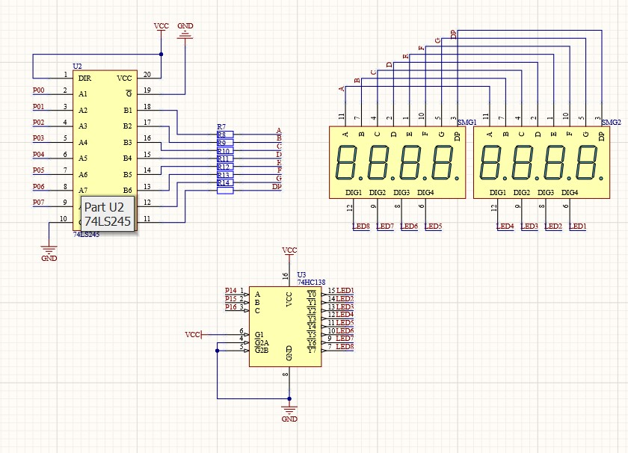
第二部分
原理图设计
数码管
由于要显示为00-00-00的格式，所以需要显示八位数码管，我在此采用两个四位数码管组合成八位。
数码管位选由三八译码器来选中。
数码管段选连接到单片机P0 IO口，由于单片机的输出驱动能力不足，采用74LS245来进行驱动。
延时符

Slide 6
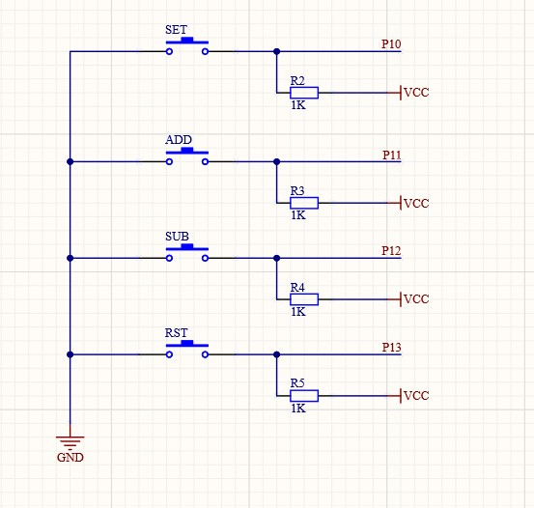
第二部分
原理图设计
按键
SET,ADD,SUB,RST四个按键连接到单片机P1 IO口
当检测到低电平时为按键按下
延时符

Slide 7
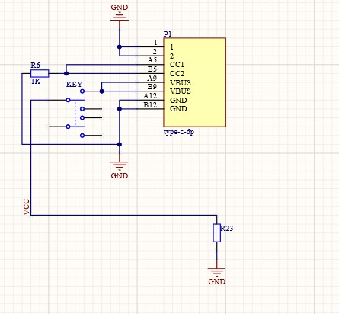
第二部分
原理图设计
供电
本次设计采用type-C进行供电
接上type-C，按下KEY按键，便可进行供电
延时符

Slide 8
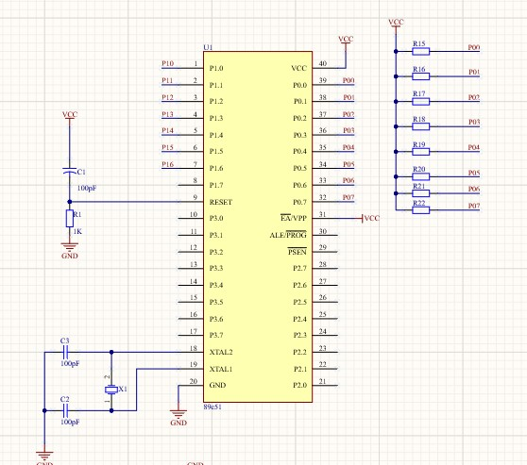
第二部分
原理图设计
单片机核心
单片机P0接上了数码管段选
同时，P0接上上拉电阻，51单片机P0作为输出时为高阻态，接上上拉电阻提高了驱动能力
单片机P1接上了按键模块
51单片机也接上了复位电路和晶振电路
延时符

Slide 9
封装
布线
PCB
关键技术
第三部分
PCB设计及
外壳设计
实验难点
研究成果
PPT下载 http://www.1ppt.com/xiazai/
延时符

Slide 10
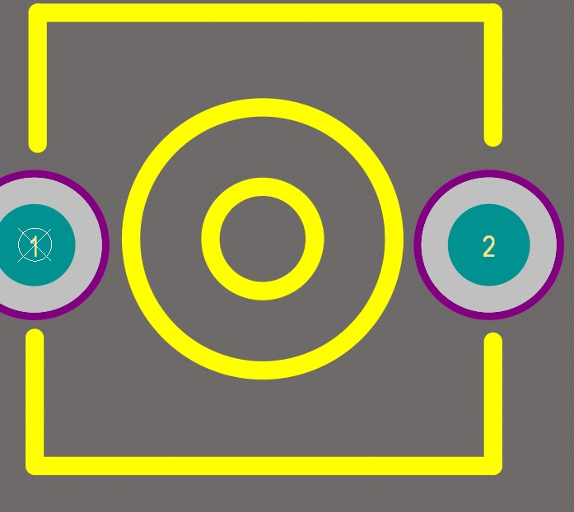
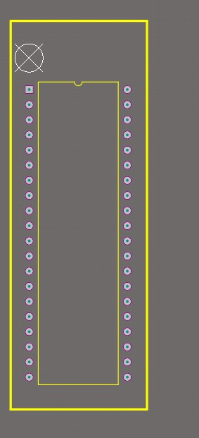
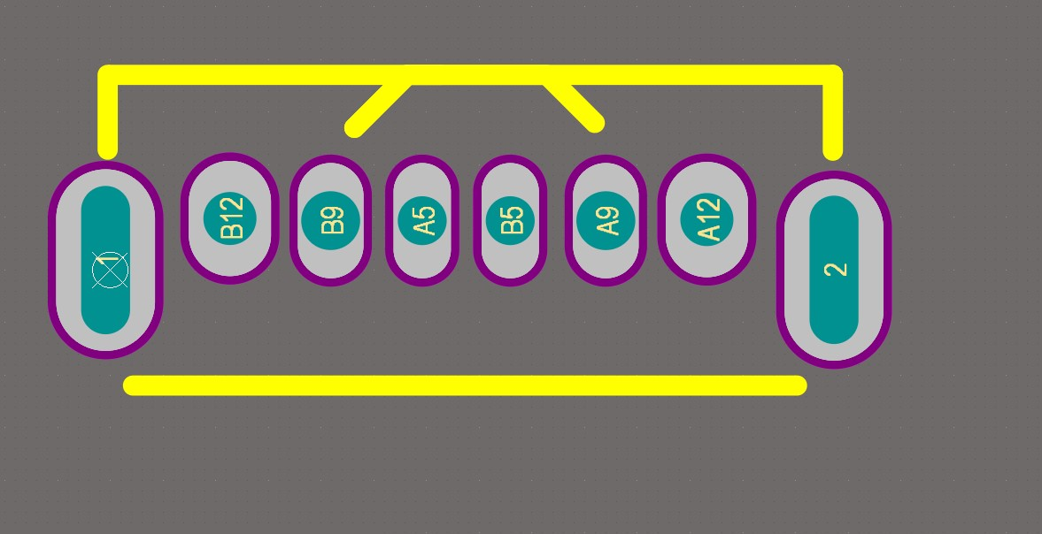
第三部分
PCB设计
封装
部分封装如左图（89C51,
按键，type-C）
延时符

Slide 11
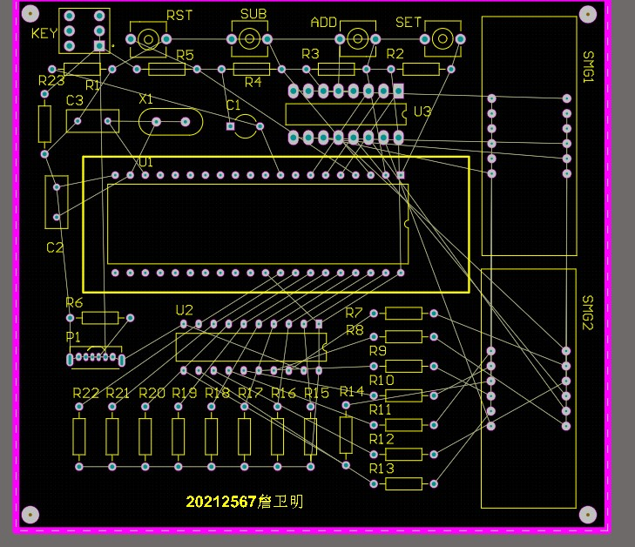
第三部分
PCB设计
布局
布局主要按照原理图进行布局
同时注意PCB大小
延时符

Slide 12
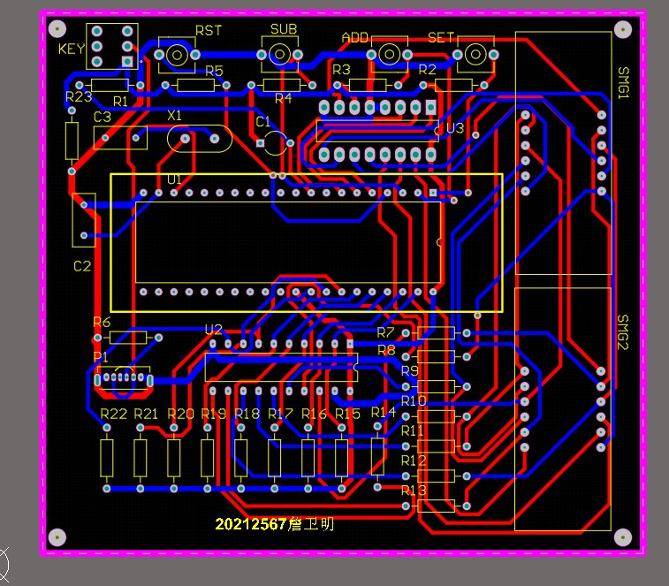
第三部分
PCB设计
连线
连线注意不要出现直角
确保每根线都连上
延时符

Slide 13
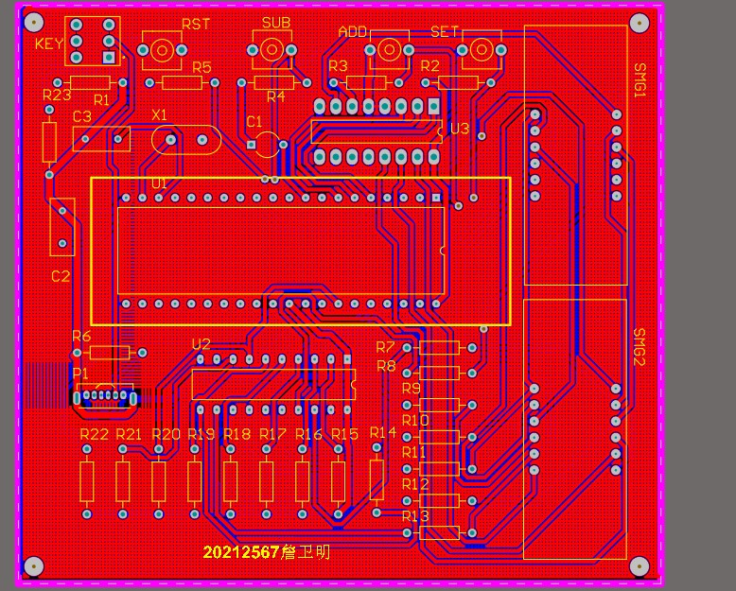
第三部分
PCB设计
敷铜
在顶层和底层都需要铺铜
延时符

Slide 14
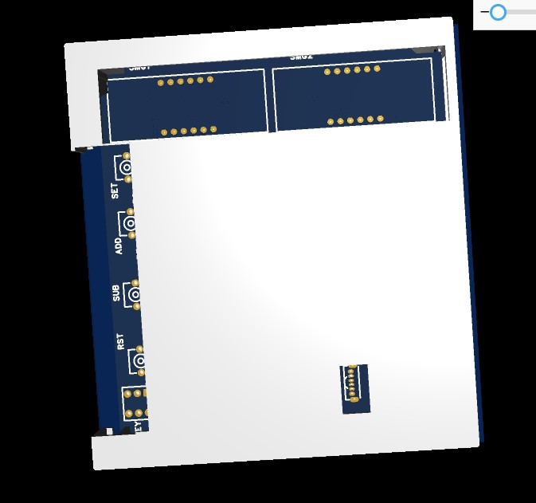
第三部分
外壳设计
外壳
3D外壳采用嘉立创eda专业版设计
首先将AD中的PCB导入嘉立创eda专业版，然后在PCB四周选择放置3D外壳
接着在3D外壳顶层进行挖槽，使得按键部分、type-C部分还有数码管部分能够露出来
延时符

Slide 15
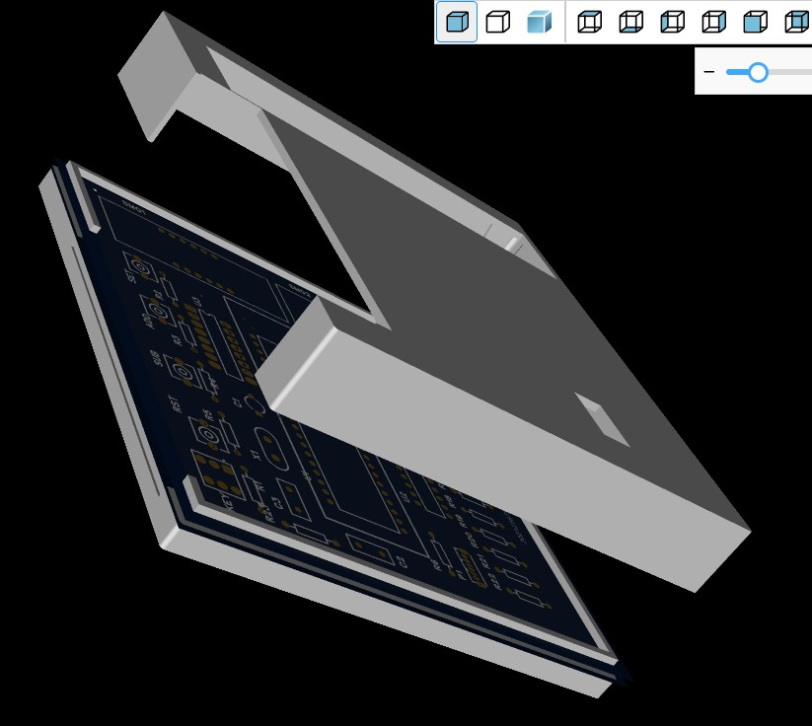
第三部分
外壳设计
外壳
3D外壳整体高度设计为20mm
外壳厚度1.5mm
下壳高度5mm
下壳内壁高度3mm
延时符

Slide 16
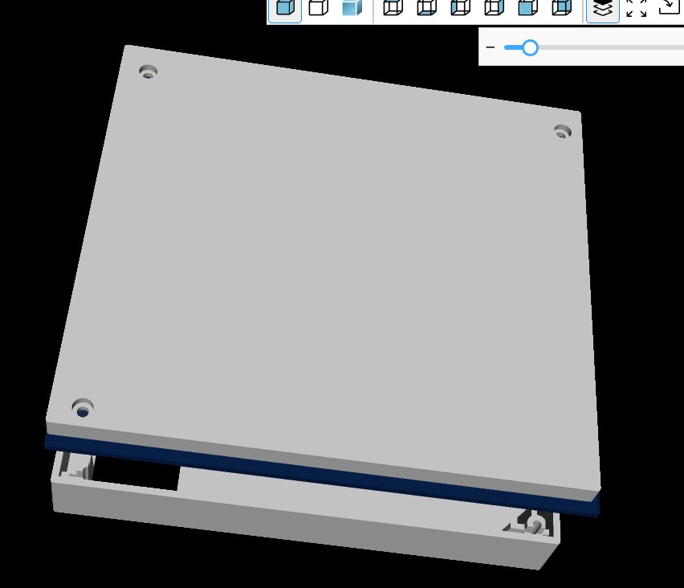
第三部分
外壳设计
外壳
在PCB四角过孔的放置螺丝柱
上壳设置为具有加强筋
下壳设置为具有沉头孔
经过以上设置后外壳能更稳固
延时符

Slide 17
数码管显示
定时器初始化
定时器溢出
按键检测
程序总览
第四部分
程序设计
延时符

Slide 18
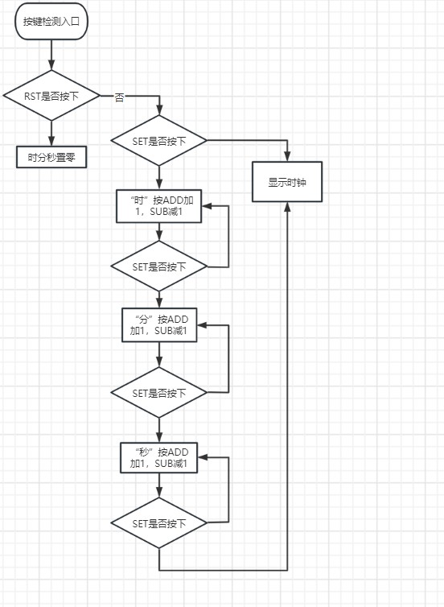
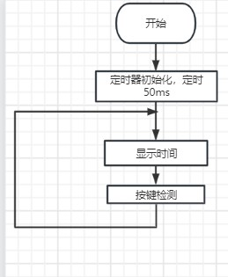
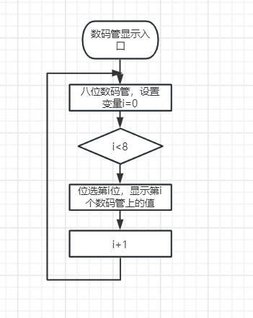
第四部分
程序设计
程序框图
延时符

Slide 19
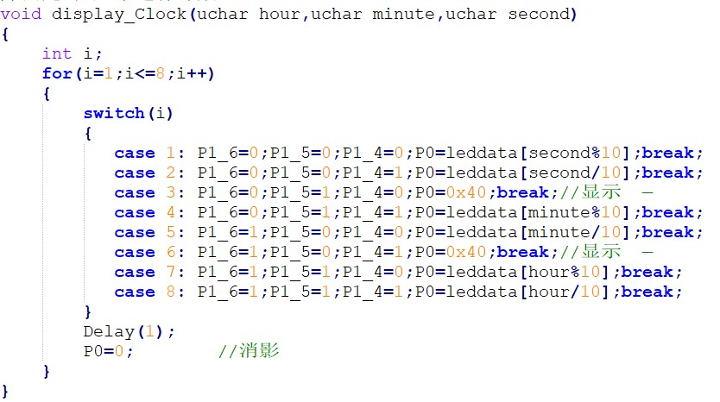
第四部分
程序设计
数码管显示
采用for循环使数码管循环显示
leddata[]此数组为数码管0~9的段码
P14，P15，P16分别接上三八译码器的A,B,C，译码得到Y0~Y7时，选中LED1~LED8
用取余和除法运算得到各个位显示的值
延时符

Slide 20
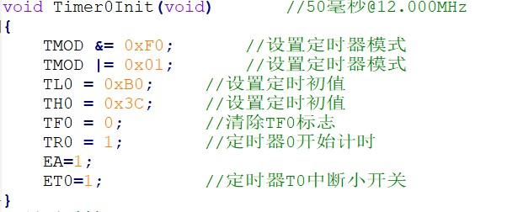
第四部分
程序设计
定时器初始化
设置定时器，设置定时器0为定时模式，定时50ms，当进行20次定时后就达到1秒的计时
延时符

Slide 21
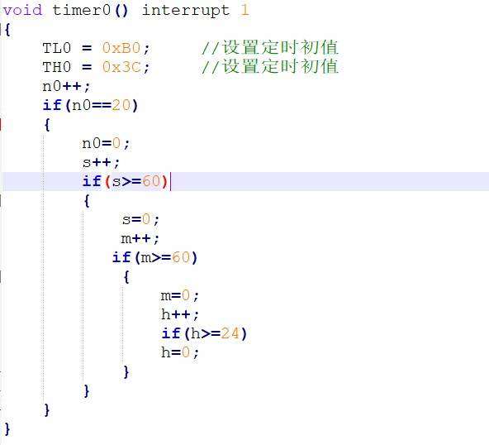
第四部分
程序设计
定时器溢出
定时器计时到50ms时进入中断函数
此时再次为定时器幅值，继续定时
当显示秒的两位大于60时再次置零
当显示分的两位大于60时再次置零
当显示时的两位大于24时再次置零
延时符

Slide 22
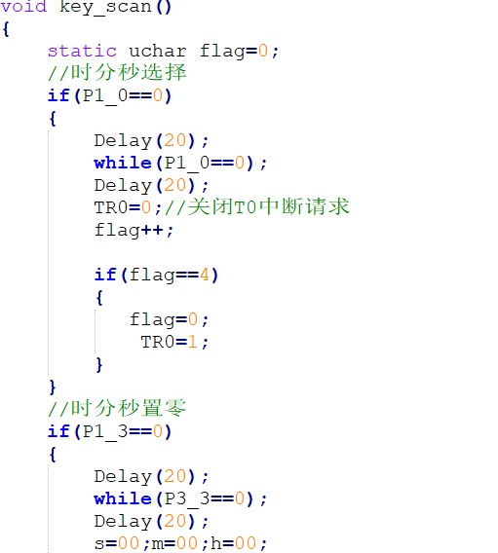
第四部分
程序设计
按键检测
此处设置了flag，flag的大小就是SET键按下的次数
按下SET键时，关闭定时器中断
按下RST键时，所有数置零
延时符

Slide 23
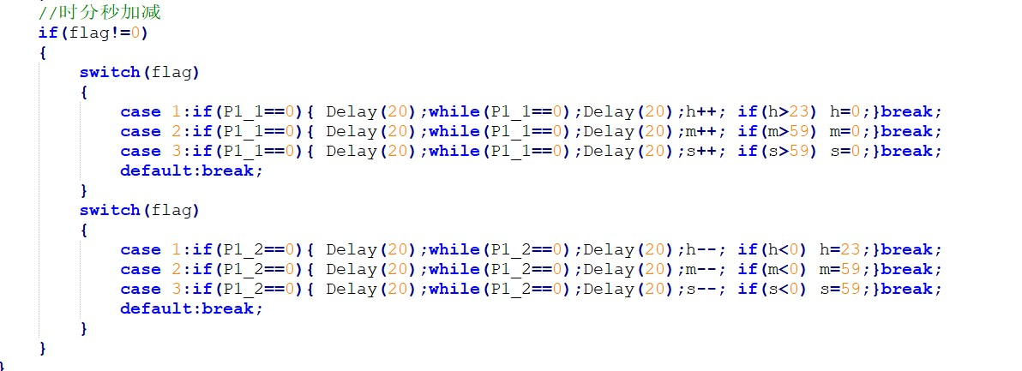
第四部分
程序设计
按键检测
当flag不为0，便就代表进入设置了
设置状态由ADD,SUB键控制数值加减
延时符

Slide 24
第四部分
程序设计
#include<REGX52.h>
typedef unsigned char uchar;
//共阴极段码
uchar code leddata[]={0x3f,0x06,0x5b,0x4f,0x66,0x6d,0x7d,0x07,0x7f,0x6f};
char s=00,m=00,h=00;
int n0=0;
//延时函数
void Delay(unsigned int xms)
{
unsigned char i, j;
while(xms--)
{
i = 2;
j = 239;
do
{
while (--j);
} while (--i);
}
}
void Timer0Init(void) //50毫秒@12.000MHz
{
TMOD &= 0xF0; TMOD |= 0x01; TL0 = 0xB0;
TH0 = 0x3C; //设置定时初值
TF0 = 0; //清除TF0标志
TR0 = 1; //定时器0开始计时
EA=1;
ET0=1; //定时器T0中断小开关
}
void display_Clock(uchar hour,uchar minute,uchar second)
{
int i;
for(i=1;i<=8;i++)
{
switch(i)
{ case 1: P1_6=0;P1_5=0;P1_4=0;P0=leddata[second%10];break; case 2:P1_6=0;P1_5=0;P1_4=1;P0=leddata[second/10];break;case 3: P1_6=0;P1_5=1;P1_4=0;P0=0x40;break;//显示 — case 4: P1_6=0;P1_5=1;P1_4=1;P0=leddata[minute%10];break;
case 5: P1_6=1;P1_5=0;P1_4=0;P0=leddata[minute/10];break;
case 6: P1_6=1;P1_5=0;P1_4=1;P0=0x40;break;//显示 —
case 7: P1_6=1;P1_5=1;P1_4=0;P0=leddata[hour%10];break;
case 8: P1_6=1;P1_5=1;P1_4=1;P0=leddata[hour/10];break;
}
Delay(1);
P0=0; //消影
}
}
程序总览
延时符

Slide 25
第四部分
程序设计
void key_scan()
{
static uchar flag=0;
//时分秒选择
if(P1_0==0)
{
Delay(20);
while(P1_0==0);
Delay(20);
TR0=0;//关闭T0中断请求
flag++;
if(flag==4)
{
flag=0;
TR0=1;
}
}
//时分秒置零
if(P1_3==0)
{
Delay(20);
while(P3_3==0);
Delay(20);
s=00;m=00;h=00;
}
//时分秒加减
//时分秒加减
if(flag!=0)
{
switch(flag)
{
case 1:if(P1_1==0){ Delay(20);while(P1_1==0);Delay(20);h++; if(h>23) h=0;}break;case2:if(P1_1==0){ Delay(20);while(P1_1==0);Delay(20);m++; if(m>59) m=0;}break; case 3:if(P1_1==0){ Delay(20);while(P1_1==0);Delay(20);s++; if(s>59) s=0;}break;default:break;
}
switch(flag)
{case 1:if(P1_2==0){ Delay(20);while(P1_2==0);Delay(20);h--; if(h<0) h=23;}break;
case 2:if(P1_2==0){ Delay(20);while(P1_2==0);Delay(20);m--; if(m<0) m=59;}break;
case 3:if(P1_2==0){ Delay(20);while(P1_2==0);Delay(20);s--; if(s<0) s=59;}break;
default:break;
}
}
}
程序总览
延时符

Slide 26
第四部分
程序设计
void main()
{
Timer0Init();//定时器0 初始化
while(1)
{
display_Clock(h,m,s);
key_scan();
}
}
//定时器0的溢出中断函数
void timer0() interrupt 1
{
TL0 = 0xB0; //设置定时初值
TH0 = 0x3C; //设置定时初值
n0++;
if(n0==20)
{
n0=0;
s++;
if(s>=60)
{
s=0;
m++;
if(m>=60)
{
m=0;
h++;
if(h>=24)
h=0;
}
}
}
}
程序总览
延时符

Slide 27
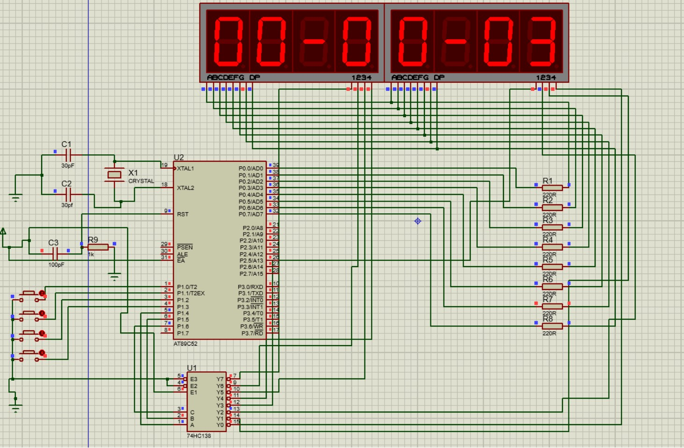
第四部分
程序设计
程序仿真
经过仿真后，
确认程序为正确的
延时符

Slide 28
问题
收获
第五部分
课程设计总结
延时符

Slide 29
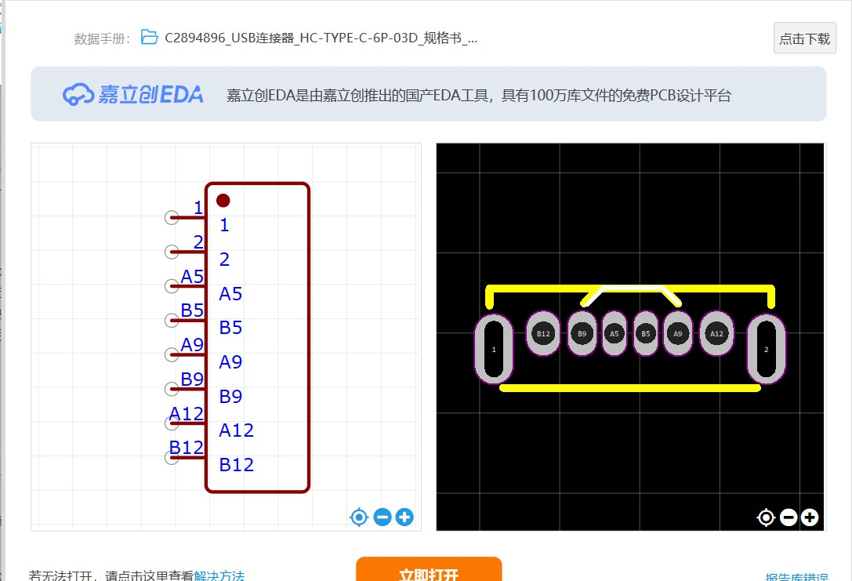
第五部分
问题与收获
封装问题
遇到不会的封装时，
用”立创商城“搜索，找到相应
器件的数据手册，从而绘制好封装
延时符

Slide 30
第五部分
问题与收获
布局问题
布局问题
PCB布局主要根据原理图进行布局
可以减少两条线相隔太远的情况
各个器件之间的距离要适中
以免板子过大或者
器件过于集中导致报错
延时符

Slide 31
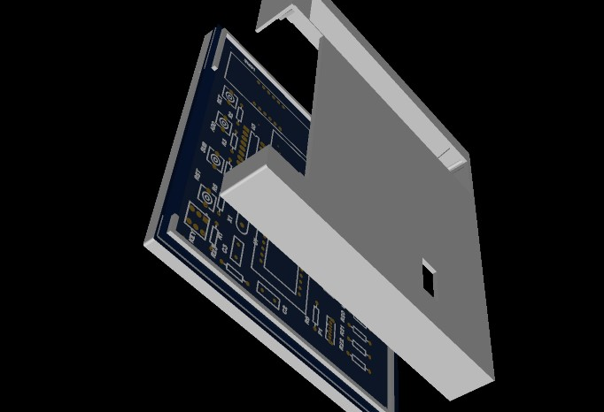
第五部分
问题与收获
外壳
通过此次课程设计
也了解了产品外壳设计的过程
延时符

Slide 32
THANK YOU FOR YOUR GUIDANCE.
谢谢您的指导

